Slide 1
Tröôøng Tieåu hoïc
MÔN TIẾNG VIỆT
Giaùo vieân:
Lôùp:

Slide 2
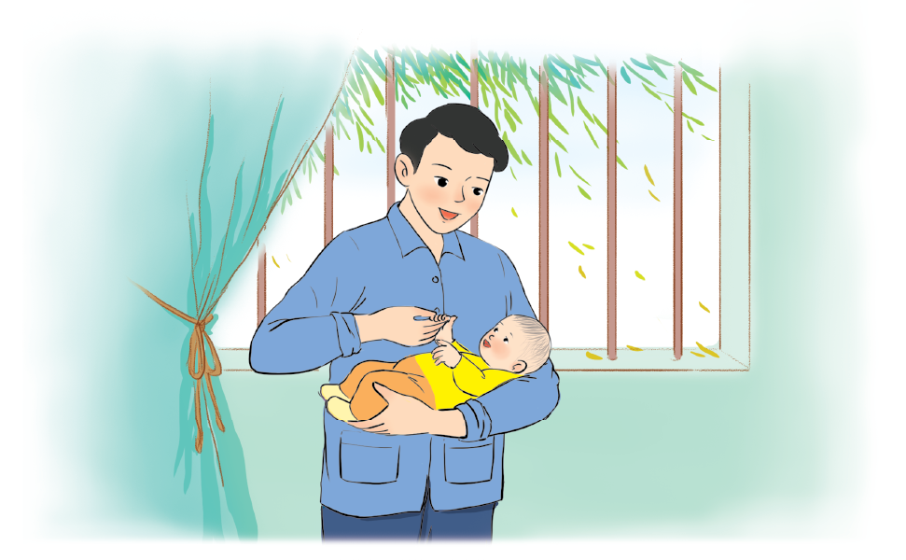
Bài
2
Cánh đồng của bố
TIẾT 5 - 6

Slide 3
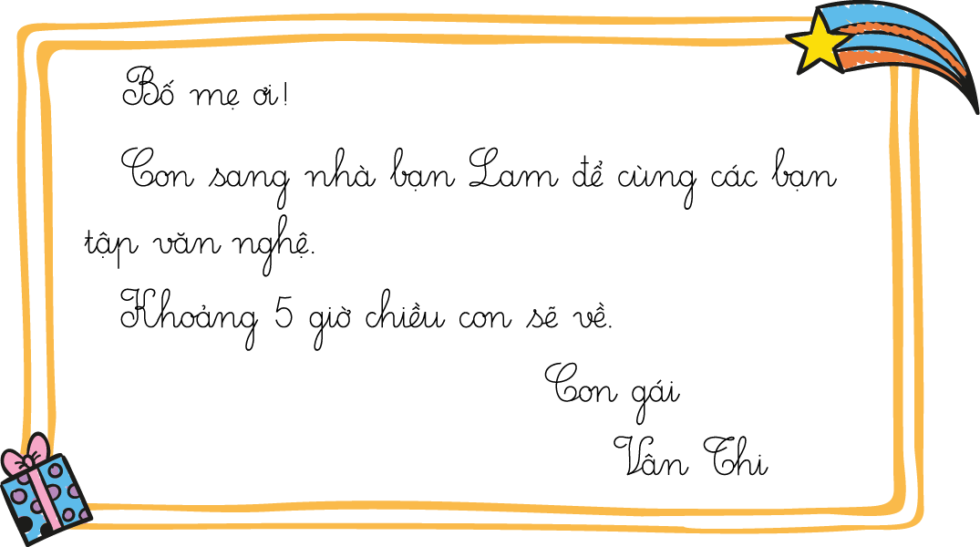
6. Viết tin nhắn
a. Đọc tin nhắn sau và trả lời câu hỏi:

Slide 4
a. Bạn Vân Thi nhắn tin cho ai?
Bạn Vân Thi nhắn tin cho bố mẹ.
b. Bạn Vân Thi nhắn những gì?
Bạn Vân Thi nhắn với bố mẹ là sang nhà bạn Lam để cùng các bạn tập văn nghệ và khoảng 5 giờ chiều sẽ về nhà.

Slide 5
6. Viết tin nhắn
b. Chọn một trong hai tình huống sau rồi viết tin nhắn báo cho người thân biết:

Slide 6
EM TÀI NĂNG

Slide 7
* Em tới trường đá bóng với mấy bạn cùng lớp.
Bố ΕẒ ơΤ΅!
CoΪ ǇớΤ΅ ǇrườΪḑ đá bóΪḑ ȩớΤ΅ ǺấἫ bɝȰ cɸȰḑ ẚớΤǈ.
ȕȖoΟɛȰḑ 5 giờ εΗʵu coΪ ȤƖ ȬǞ ηà ạ!
Con trai
Mạnh Hùng

Slide 8
* Em tới nhà bạn để học nhóm.
Bố ΕẒ ơΤ΅!
CoΪ ǇớΤi nhà bạn Mai để học nhóm ȩớΤ΅ ǺấἫ bɝȰ cɸȰḑ ẚớΤǈ.
ȕȖoΟɛȰḑ 5 giờ εΗʵu coΪ ȤƖ ȬǞ ηà ạ!
Con gái
Hồng Thuý

Slide 9
Vận dụng

Slide 10
1. Đọc một truyện về gia đình:
a. Chia sẻ về truyện em đã đọc.
b. Viết vào Phiếu đọc sách những điều em đã chia sẻ.

Slide 11
2. Nói câu thể hiện tình cảm của em với bố mẹ hoặc người thân.

Slide 12
VỞ BÀI TẬP
TIẾNG VIỆT

Slide 15
Củng cố bài học

